Slide 1
Coleta de Dados
SLIDE CAPA
Cristiano Carvalho

Slide 2
Web Crawling
SLIDE PARA SEPARAR CAPÍTULO/ TÓPICO

Slide 3
Coletores
Navegadores automáticos entre páginas web que visam armazenar uma cópia local das páginas encontradas Devem obedecer algumas restrições ao visitar sites
SLIDE PARA TEXTO CORRIDO
OBS: NÃO É ACONSELHÁVEL COLOCAR MUITO TEXTO NOS SLIDES

Slide 4
Coletores
O Protocolo de Exclusão de Robôs (Robot Exclusion Protocol) especifica algumas regras de acesso Principal regra é deixar um intervalo de tempo entre acessos a cada servidor
SLIDE PARA TEXTO CORRIDO
OBS: NÃO É ACONSELHÁVEL COLOCAR MUITO TEXTO NOS SLIDES

Slide 5
O Protocolo de Exclusão de Robôs
Robots.txt Padrão definido em 30 de junho de 1994 Define as permissões do coletor em um determinado site As diretrizes são descritas em um arquivo chamado “robots.txt”, localizado no servidor web coletado
SLIDE PARA TÓPICOS

Slide 6
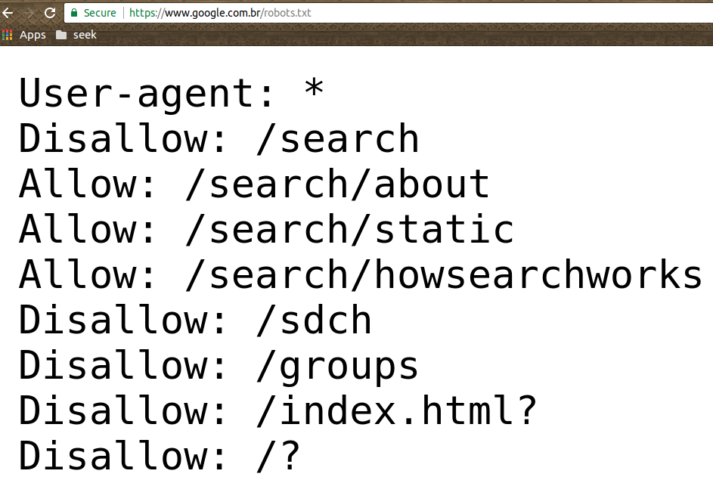
Robots.txt
http://NOME-SITE/robots.txt
SLIDE PARA TEXTO CORRIDO
OBS: NÃO É ACONSELHÁVEL COLOCAR MUITO TEXTO NOS SLIDES
O asterisco (*) indica “todo e qualquer”

Slide 7
Web Crawling
Start
Web
SLIDE PARA IMAGENS
OBS: FOTO CENTRALIZADA
Links iniciais
Próximo Link
Links a visitar
Coletar Página
Páginas
Links visitados
Extrair links
Esquema gráfico do funcionamento de um coletor

Slide 8
Web Scraping
SLIDE PARA SEPARAR CAPÍTULO/ TÓPICO

Slide 9

Técnicas de Extração
O primeiro passo é entender a estrutura do documento HTML em que as informações estão.
<title> Atlético-mg | Globoesporte.com </title> <li class="menu-item " id="menu-2-brasileirao-serie-a"> <a href="http://globoesporte.globo.com/futebol/brasileirao-serie-a/”
class="menu-item-link"> <span class="menu-item-title"> brasileirão série a </span> </a> </li>
SLIDE PARA TEXTO CORRIDO
OBS: NÃO É ACONSELHÁVEL COLOCAR MUITO TEXTO NOS SLIDES

Slide 10
Técnicas de Extração - XPath
O XPath é uma sintaxe para navegar entre atributos e elementos em um documento html/xml. <table> <tr> <td>Cell A</td> <td>Cell B</td> </tr> </table>
SLIDE PARA TEXTO CORRIDO
OBS: NÃO É ACONSELHÁVEL COLOCAR MUITO TEXTO NOS SLIDES

Slide 11
Técnicas de Extração - XPath
O XPath é uma sintaxe para navegar entre atributos e elementos em um documento html/xml. Exemplos de notação XPath: //td[1] : retorna o primeiro td //td[position()=1] : retorna o primeiro td //table[@class=’tabelaX’] : retorna a table com a classe ‘tabelaX’ //table/td[1] : retorna o primeiro td de uma <table>
SLIDE PARA TEXTO CORRIDO
OBS: NÃO É ACONSELHÁVEL COLOCAR MUITO TEXTO NOS SLIDES

Slide 12
Referências
Exemplo Robots.txt
https://www.google.com.br/robots.txt
Exemplo HTML
https://globoesporte.globo.com/futebol/
Notação XPath
https://msdn.microsoft.com/pt-br/library/ms256122%28v=vs.120%29.aspx?f=255&MSPPError=-2147217396
SLIDE PARA TÓPICOS

Slide 13
SLIDE DE ENCERRAMENTO

